Slide 1
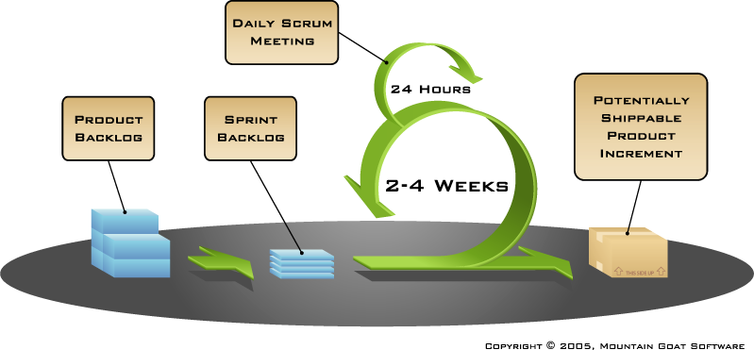
Resultate der Tasks CS1 9 und 10
Präsentation Gruppe blue
Technik und Informatik / Medizininformatik

Slide 2
Development Phase with Scrum
Task 11

Slide 3
Evaluation, GUI design

Slide 4
Danke für Ihre Aufmerksamkeit

